Slide 1
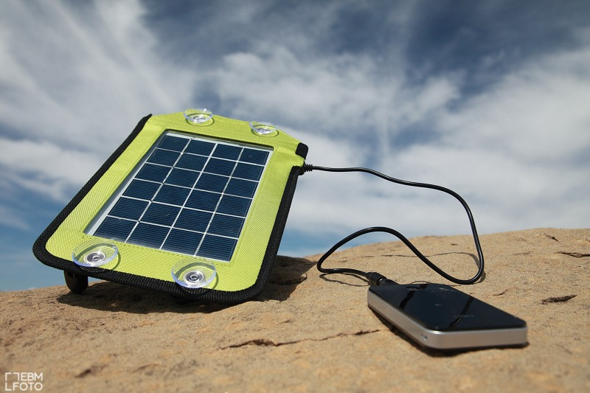
EL CARGADOR SOLAR

Slide 2
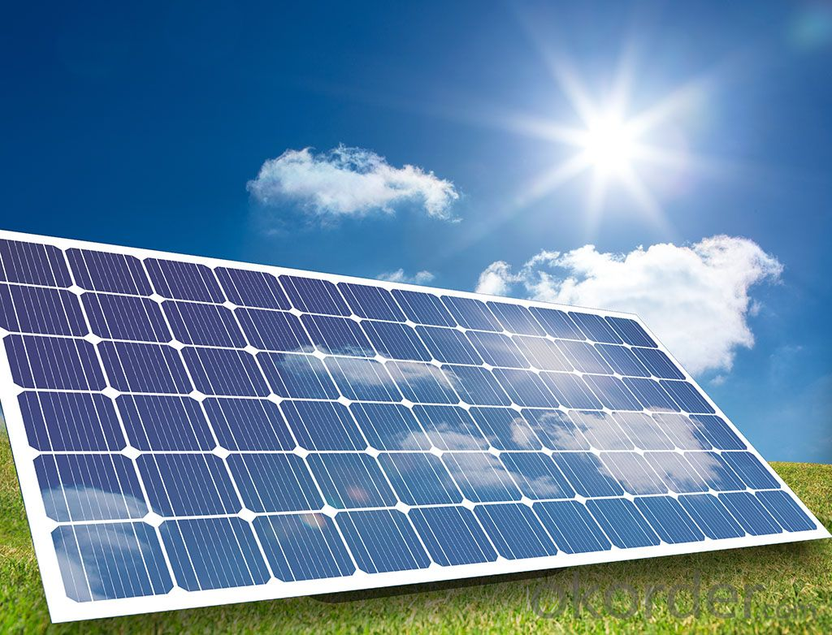
ORIGEN
Hola a todos, soy el cargador!!
Una empresa llamada <Objetivo cero>, en 2007 me creó.
Mi padre es el panel solar ya que él es la tecnología utilizada para hacerme funcionar y, gracias a la energia solar, puedo recargar vuestros teléfonos y ordenadores.

Slide 3
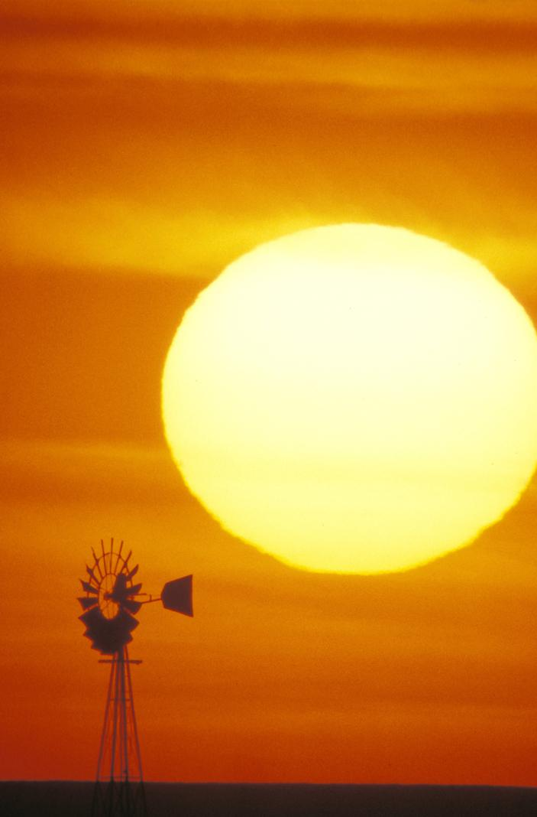
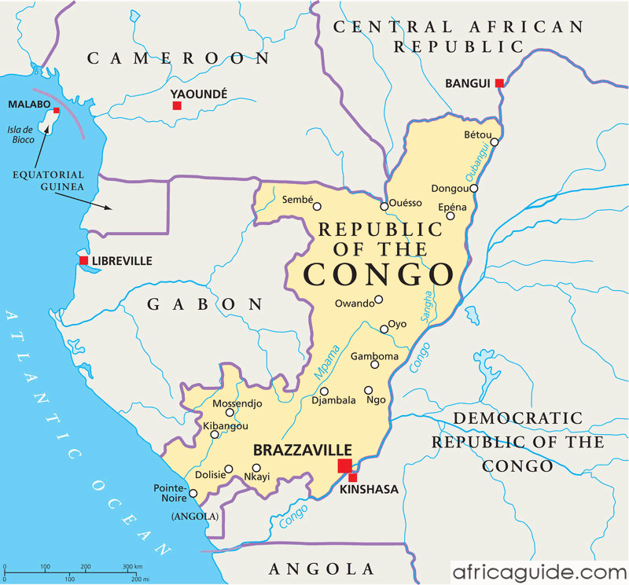
Robert Workman, cuando viajaba por el Congo, quería ayudar a los pobres y hacerlos autosuficientes.
Gracias a él, por eso, yo aprendí a crear energía de la luz del sol.

Slide 4
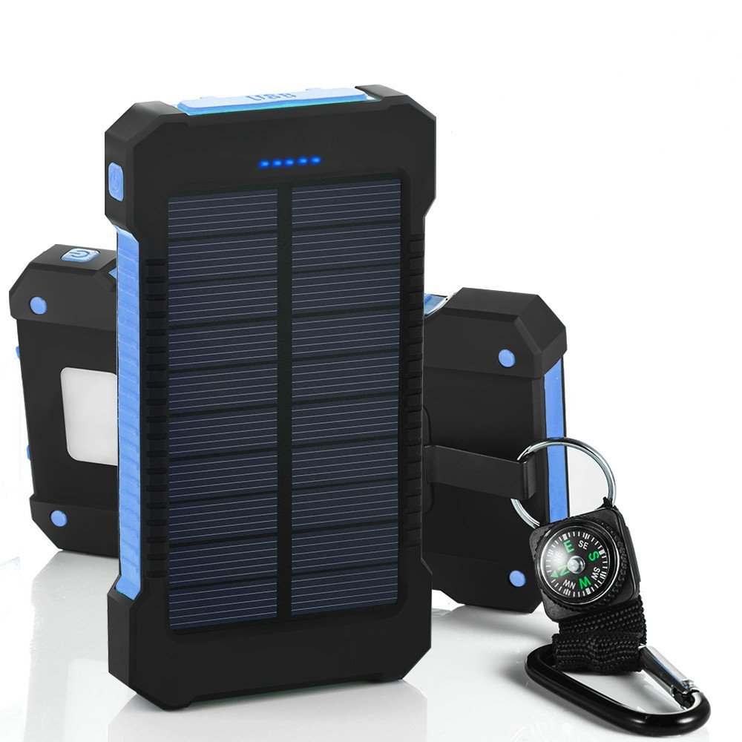
Robert Workman
Viajando entre América y Congo, él pude encontrar una solución que no solo ayuda a las personas del tercer mundo sino también a vosotros.

Slide 5
Mi evolución
derivo del desarrollo del panel solar y el uso de la energía limpia e inagotable del sol.

Slide 6
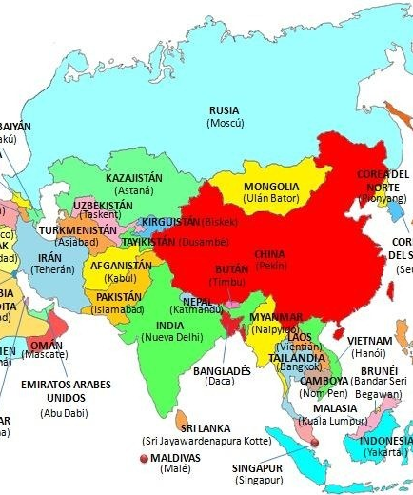
Hoy en día
Me producen en paises asiáticos y me exportan en todo el mundo.
Mis modelos:
segùn el productor y
la potencia.
Mi precio varia según la marca y la calidad.

Slide 7
El Señor cargador a energía solar…
Desventajas
Podría ser producido por niños explotados en países subdesarrollados donde el coste de producción es más bajo
Ventajas
El uso de energía limpia, energía renovable: la energía solar;
Reducción del uso de electricidad;
Puedo ser usado en países donde la electricidad no siempre es disponible

Slide 8
Gracias por vuestra atención
Griselda Alikaj e Daniele Chiappe

